Slide 1
골라담기(커스텀)패키지 상품
컨셉 제안

Slide 2
골라담기 패키지 상품
제안 이유
사용자가 필요한 게임 아이템을 원하는 만큼 구매 할 수 있어 당장 불필요하다 생각하는 아이템을 억지로 구매 하는 것처럼 보이지 않음.
저렴하게 보이는 효과로 인하여 무 과금 또는 최소 과금 유저들을 끌어 들일 수 있을 것으로 예상함.

Slide 3
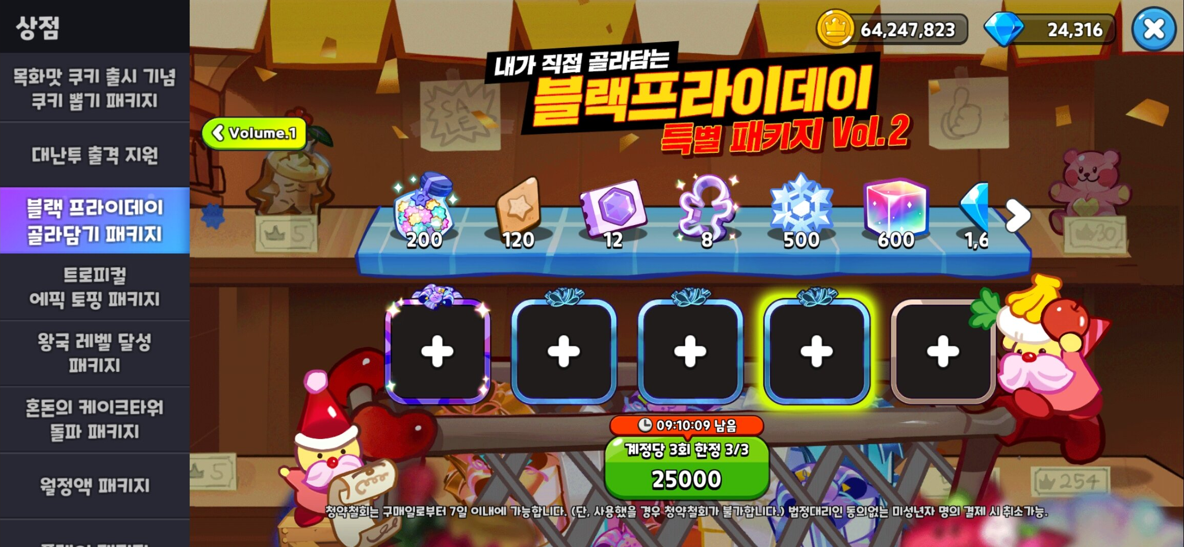
골라담기 패키지 상품
예시게임-쿠키런킹덤
위에 정해진 아이템과 정해진 개수를 선택 하여 아래에 칸에 추가 하여 구매 하는 형태

Slide 4
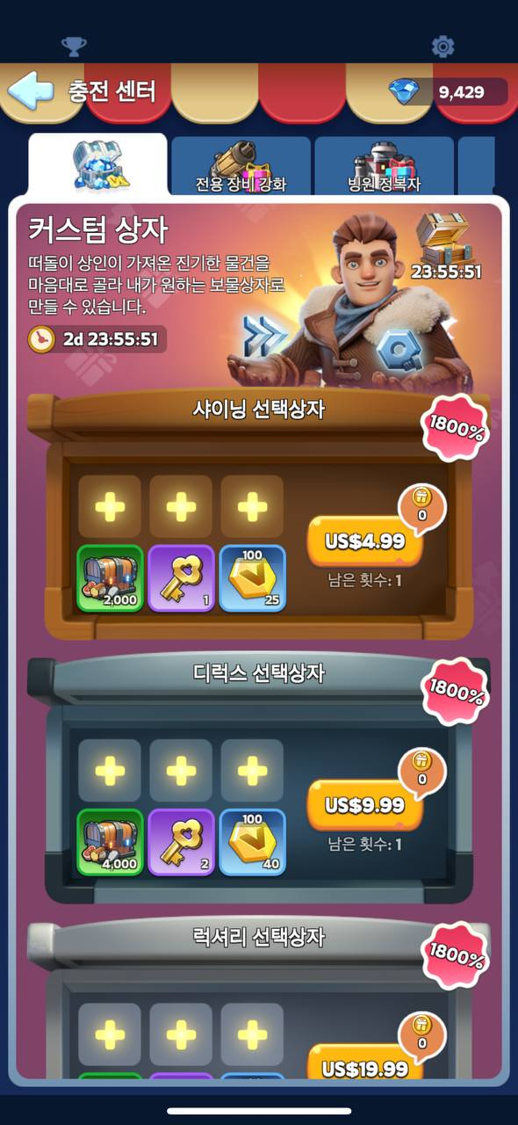
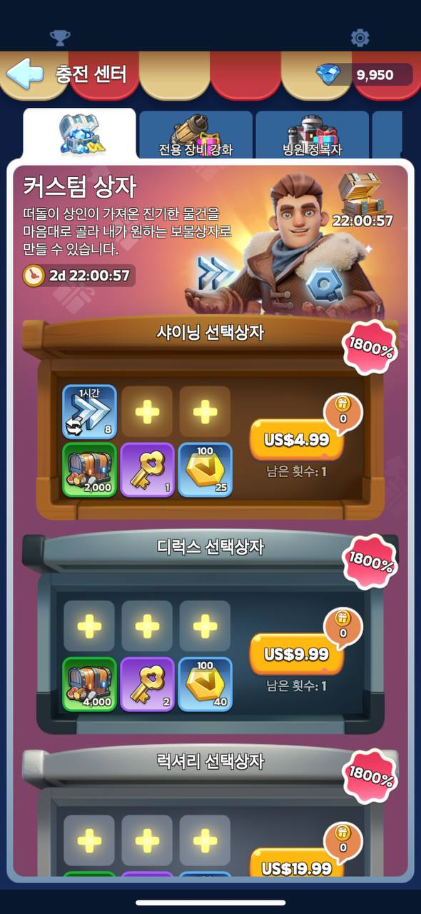
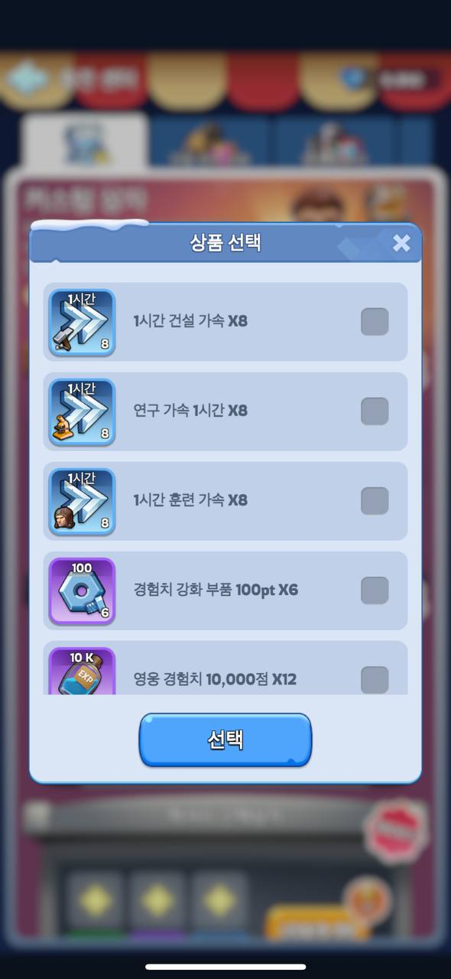
골라담기 패키지 상품
예시게임-whiteout survival
기본으로 주는 아이템에 사용자가 원하는 아이템을 추가 할 수 있는 형태
가격에 따라 정해진 아이템과 개수가 다름
동일한 아이템을 계속 구매 가능하게 하는 형태

